Slide 1

Westlaw Japan –日本法律在线研究数据库

Slide 2
资源类型
Westlaw Japan包含:
法律法规：10,000余篇成文法，自1947年5月开始收录
案例：300,000多篇，包括日本战前地方法院判决（约 23,500篇），聘请律师、大学教员等法律专家撰写整理各判例要旨，准确简洁地指出判决中的重点
期刊书籍：包括判例タイムズ, 別冊金融・商事判例, 東京大学法科大学院ローレビュー, 京都大学法学論叢, 新日本法規(単行本)， 時の法令
书目：Westlaw Japan与日外Associates株式会社合作，提供法律领域约400份杂志，600份大学纪要，共约140万件的法律相关文献书目情报
审决：提供日本专利特许厅与公平交易委员会等的复审决定

Slide 3
首页

Slide 4
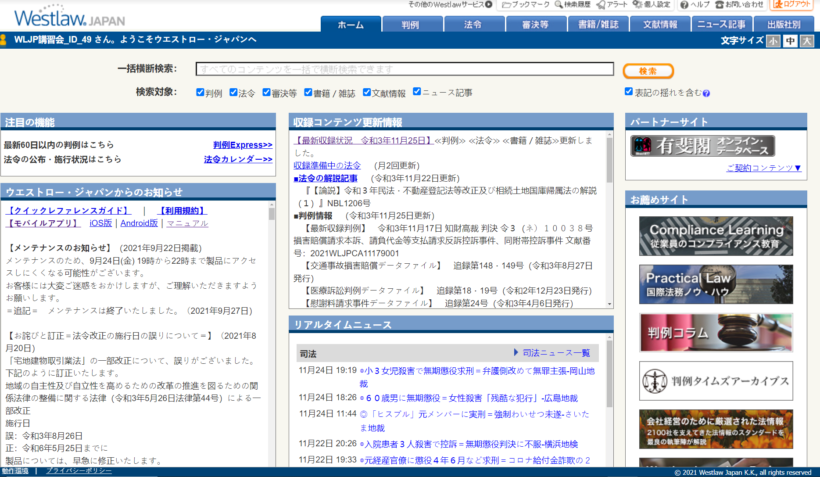
首页
1.选择其他选项卡以搜索特定的内容类型
2.在此页面上的检索框中搜索所有内容
3. 获取Westlaw Japan的相关信息（如用户指南、最新内容或维护信息等）
1.点击选项卡，检索特定内容;
(从左到右)
ホーム = 首页
判例 = 判例
法令 =法律法规
審決等 =行政决定
書籍/雑誌 = 期刊书籍
文献情報 = 参考书目
ニュース記事 = 新闻
出版社別 = 按出版社
2. 检索所有内容。(空格表示 AND条件)
3-2.最新判例与法律法规
3-3.从此处获取最新的用户指南以及下载APP
3-1. 最新收录信息。
快讯之一，发布于最近1周。

Slide 5
法律法规

Slide 6
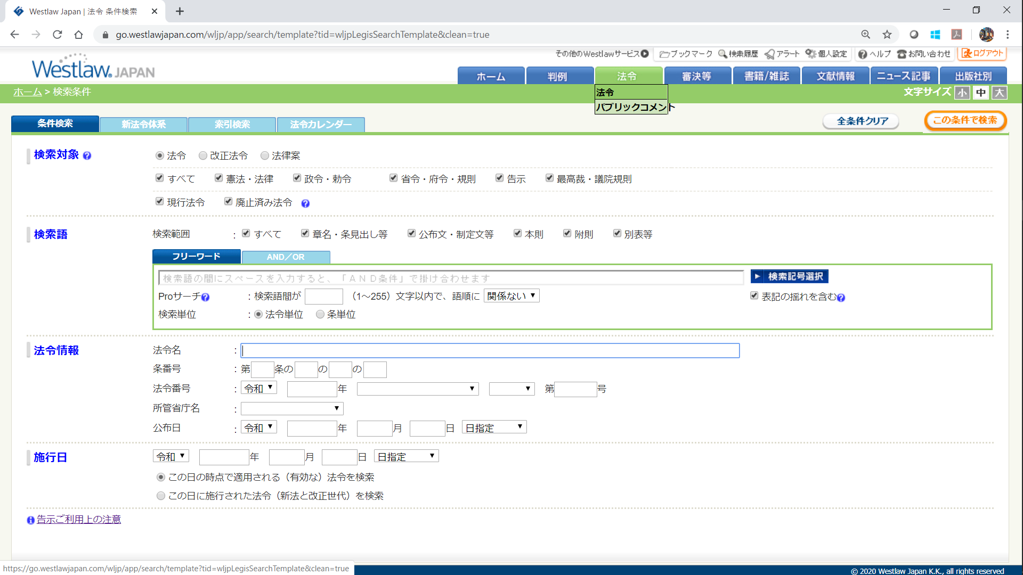
法律法规 – 检索示例
1.将鼠标移到此选项卡上时，需要从法令或公共评论中选择。
2.选择搜索方式，此页面介绍了“条件検索”（布尔检索，第一个）。
3.条件检索中可以在“フリーワード”（自由词）或“法令名”（标题）中输入关键词。
1.将鼠标移到此选项卡上时，需要从需要从法令或公共评论中选择：
---法令=法律法规
---パブリックコメント=公众意见
2.您可以从布尔、浏览、按日期（列表）或日历中选择检索类型。
3-2.当您检索法规的标题（名称）时，请在此框中输入标题名称。 如果您有“条”，则可以与它们一起检索。*子节号（项或号）不可用。
3-1.对于全文检索，您可以在此框中输入查询。 您可以使用连接符，例如。 AND = 空格，＆，OR = or，OR，
(A or B) & (X or Y)
(可选的)
您可以在此框内输入带有生效日期的条件。

Slide 7
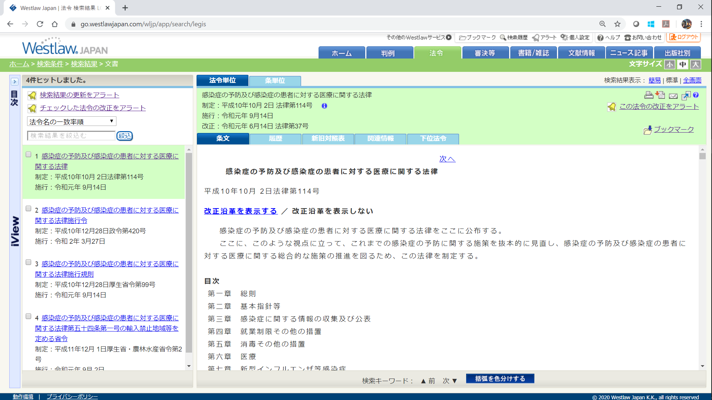
法律法规 – 检索结果
* 左侧是结果列表，右侧是您选择的详细结果。
* 此页面显示整篇法规，但同时也可以分部分显示。
* 可以通过切换选项卡获取相关信息。
检索结果数量
此栏是可单击的。 如果单击，则可以使用法规的大纲。
下载、打印、邮件发送等功能
法规相关信息：
--- 法规标题,
--- 首次发布日期
--- 此版本的生效日期
--- 此版本的发布日期
您可以通过单击选项卡从左到右切换信息;
--- “条文” =全文,
--- “履歴” = 历史,
--- “新旧対照表”
--- “関連情報”
--- “下位法令”
= 相关规章规则

Slide 8
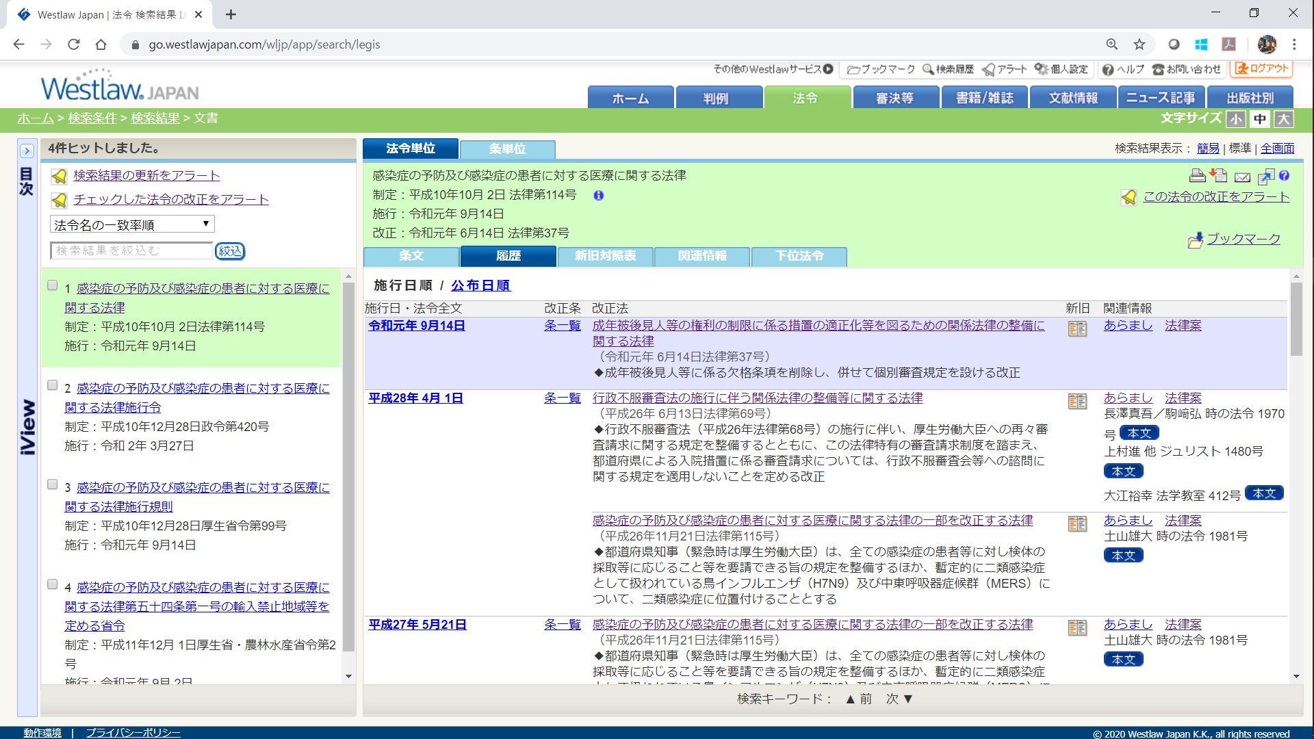
法律法规 – 检索结果 / 历史选项卡
* Westlaw Japan每个法规都有“历史”选项卡。 点击“履歴”，左侧第二个。
* 历史记录具有1.版本列表（按生效日期排序）， 2. 条款列表，已改变， 3. 哪些法规修改了此版本， 4.不同版本对比图等等。
要查看其历史记录，请单击左二的选项卡“履歴”。
单击该图标，可以使用不同版本比较图。 您单击哪个版本的图标即可与上一个版本进行比较。
从最新到最旧排列，从上到下按生效日期排序。 如果选择并单击某个日期，则该版本将显示在弹出窗口中。
图标旁边的“あらまし”，当时关于修订的观点信息。
最右侧的“法律案”是关于该版本的议案。
有关于法律期刊的文章信息。

Slide 9
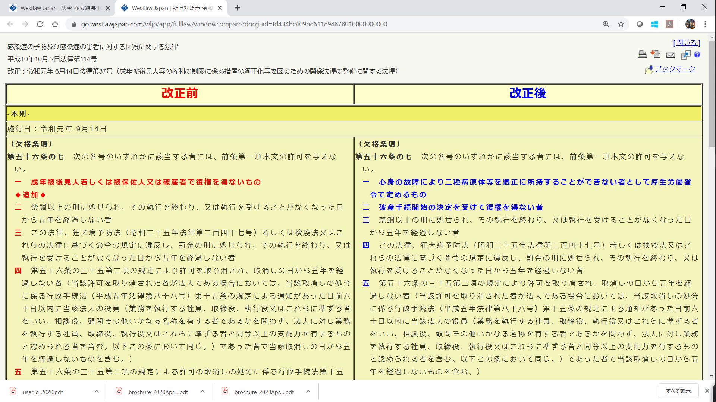
法律法规 – 检索结果 / 不同版本对比图
右侧是您单击的法规版本。（修改后）
该日期是指右侧版本的日期，即改正后的版本。
左侧是修改前的版本。

Slide 10
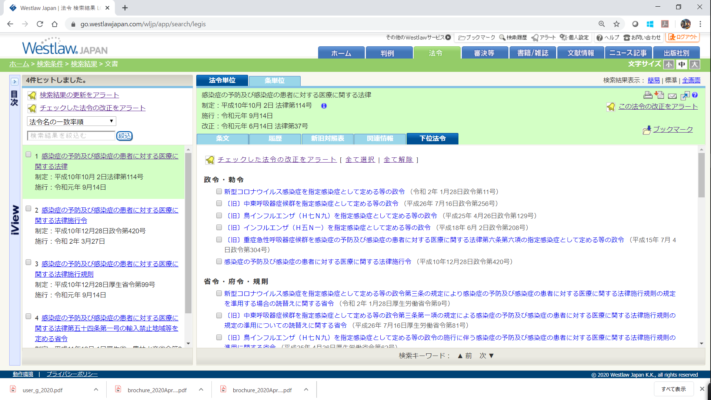
法律法规 – 检索结果 / 相关规章规则
点击此选项卡，查看相关规章规则

Slide 11
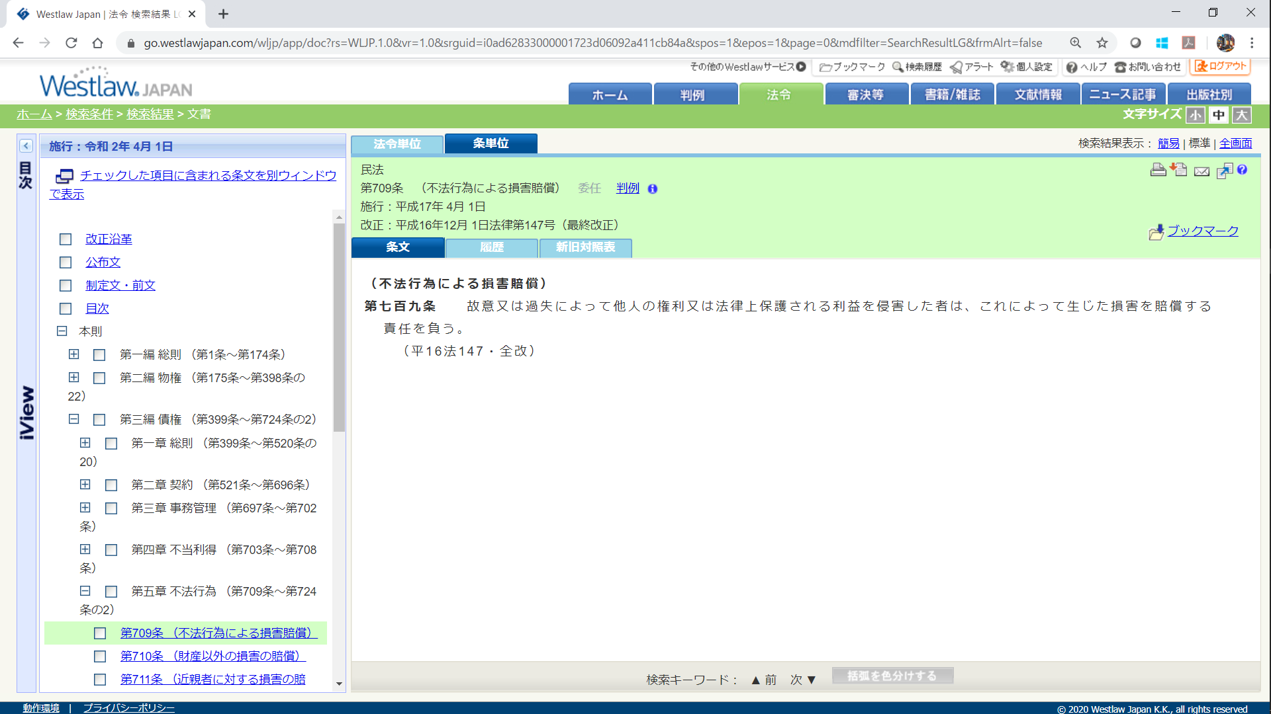
法律法规 – 从检索结果跳转到判例
1. 在获得法规的结果结果之后，点击最左侧的iView，可以使用目录跳转到具体条文。
3. 点击右上方的“判例”链接，与该条款相关的判例即检索并显示出来。
2. 点击具体条款显示在右侧。

Slide 12
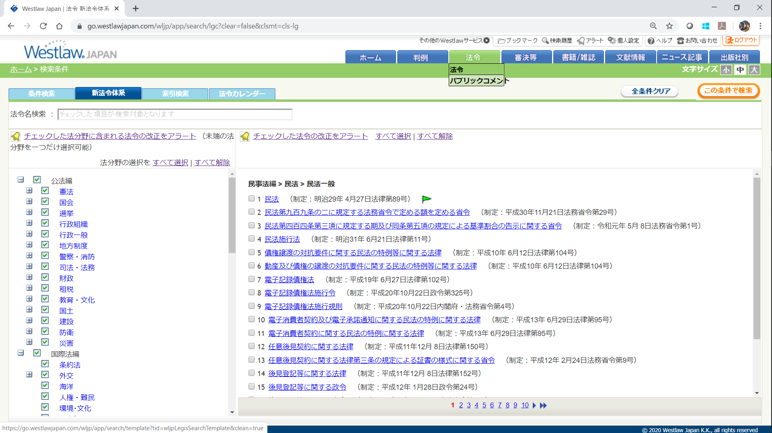
法律法规 – 浏览
1.将鼠标移到此选项卡上时，需要从法令或公共评论中选择。
2.选择搜索方式，此页面介绍了“新法令体系”（第二个）。
3/4.选择分类，然后点击法规的链接。
1.将鼠标移到此选项卡上时，需要从需要从法令或公共评论中选择：
---法令=法律法规
---パブリックコメント=公众意见
2.您可以从布尔、浏览、按日期（列表）或日历中选择检索类型。
4.选择（=单击每个链接）法规，然后显示法规正文。
3.从列表中选择不同的分类。 当您单击“ +”标记时，打开子类别。

Slide 13
判例

Slide 14
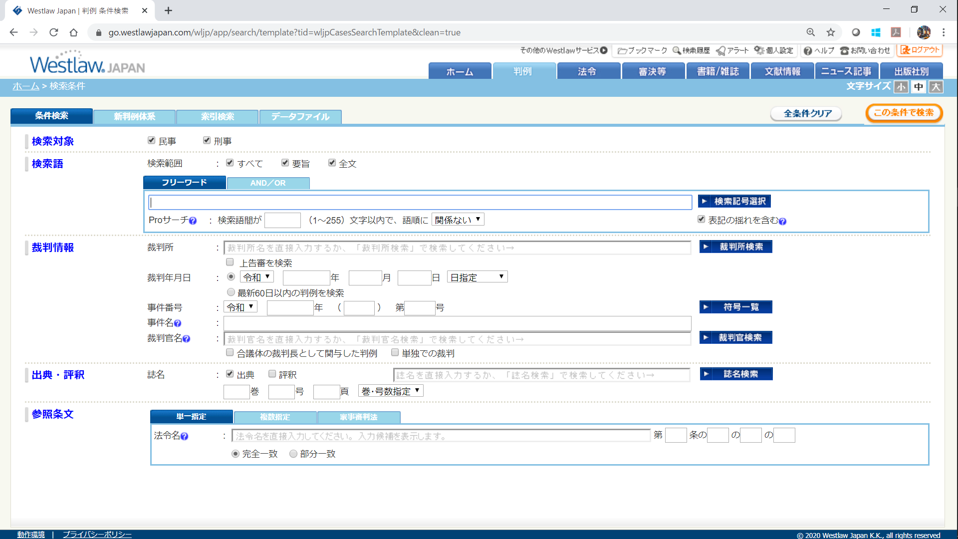
判例 – 检索示例: Westlaw Japan中有30万个判例，为日本最大的数据库
通过布尔连接符检索判例。
例：
AND = 空格, &,
OR = or, OR,
(A or B) & (X or Y)
通过法院名称。如果要选择一些列表，请单击文本框旁边的蓝色按钮，然后使用“裁”进行检索。
裁判日期。
通过判例标题
(注意：在日本，案件当事人名称并不包含在判例标题中
通过引称号（citation）
左边的复选框“出典”表示法律报告的引称号，右边的复选框“評釈”表示引用判例的法律评论或期刊。
通过参照的法规来检索。 您可以通过选项卡切换单个或多个法规。 长文本框中输入法规名称，如果可以，短文本框中输入条款编号。

Slide 15
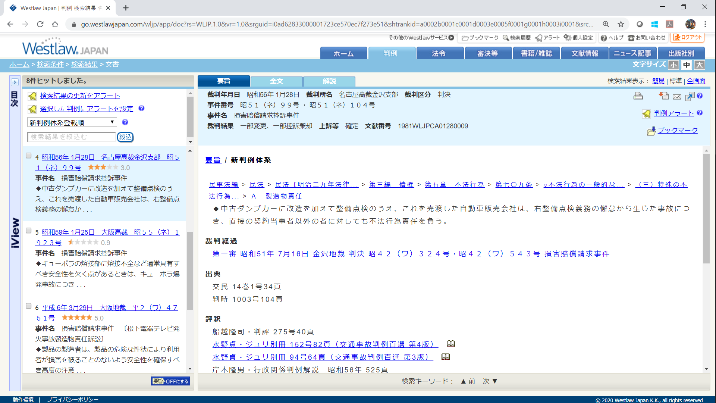
判例 – 检索结果 / 摘要
可通过点击选项卡在要旨与全文之前切换。
更改检索结果排序方式。
判例摘要(“要旨”)
历史判决(“裁判経過”)
判例收录在哪里 (“出典”)
引用判例的法律评论或期刊 (“評釈”)
此处还有其他信息，例如：
“参照条文”, “引用判例”, “被引用判例”, “関連判例” = 相关判例, “関連ニュース” = 相关新闻。

Slide 16
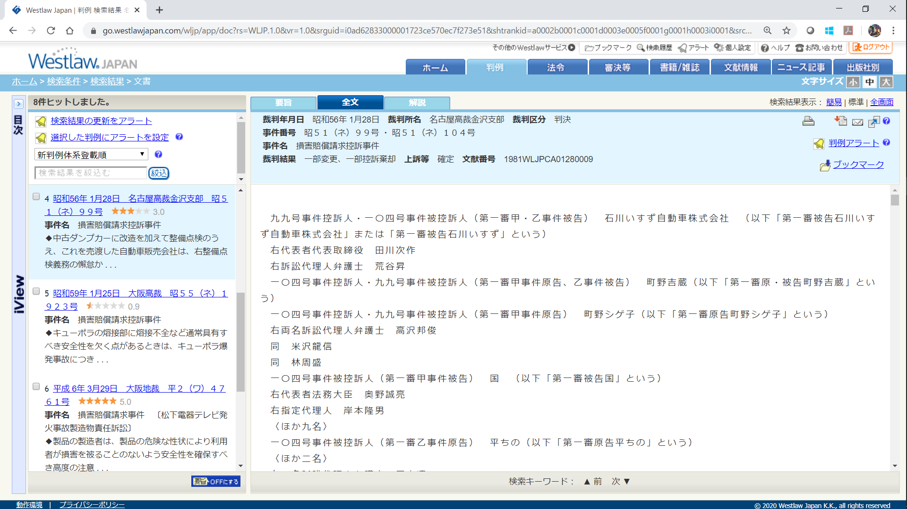
判例 – 检索结果 / 全文
可通过点击选项卡在要旨与全文之前切换。
对当前判例或检索结果进行打印、下载、邮件发送等操作。

Slide 17
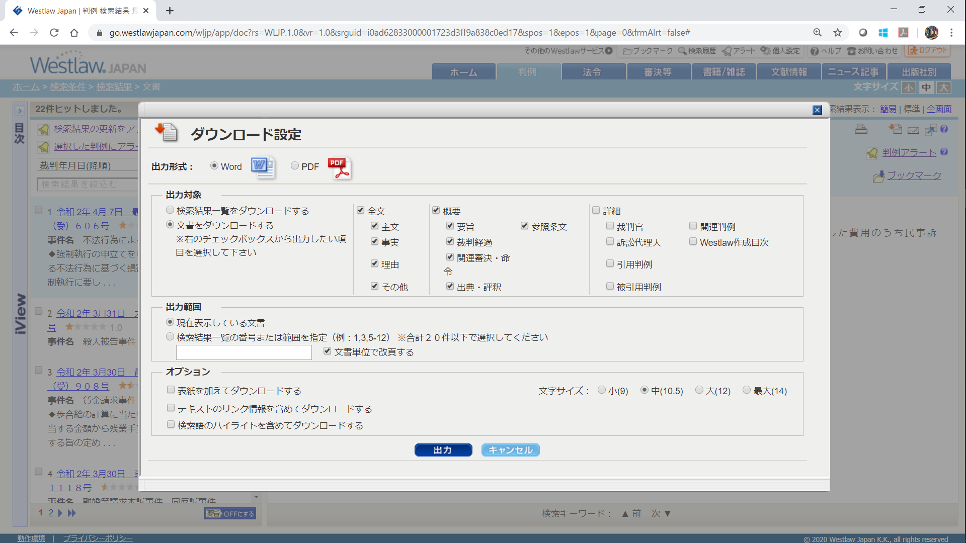
判例传送—下载、打印等
全文
摘要
选择文件 (下方), 或者检索结果 (上方)
选择当前文件 (上方),
或者选择特定的文件 (下方)

Slide 18
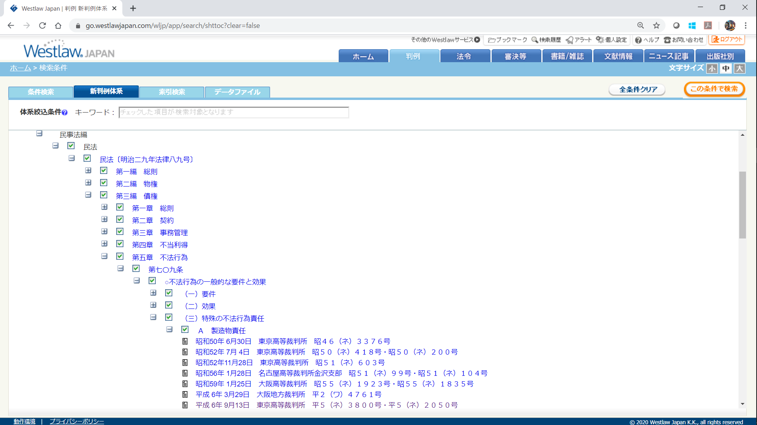
判例 – 按相关法律和主题进行检索（列出WLJ中30万判例中的8-9万个判例)
1.选择左二选项卡 “新判例体系”。
2. 打开每一个节点，法规名称，条款，主题，然后选择判例。

Slide 19
二次资源 (期刊书籍及文献信息)

Slide 20
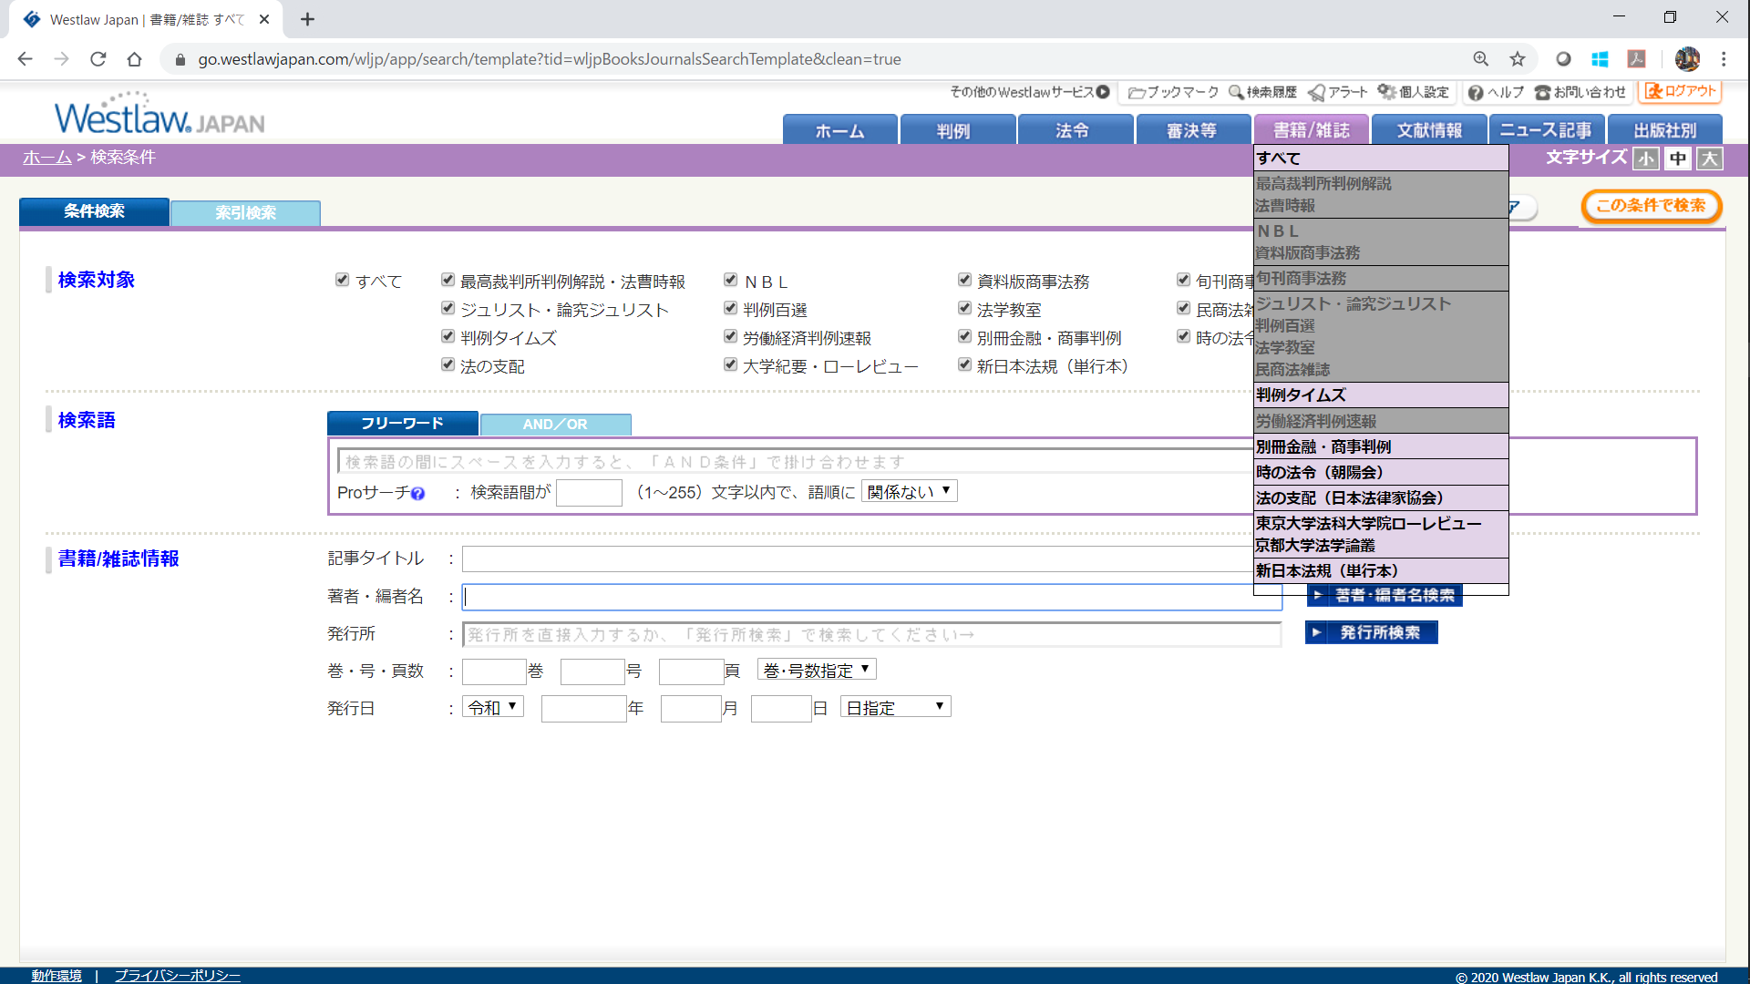
期刊书籍 – 检索示例
1. 选项卡中选择“書籍/雑誌
2. 选择“すべて”或每个选项
3. 在检索框输入关键词
输入关键词
文章标题
出版物标题

Slide 21
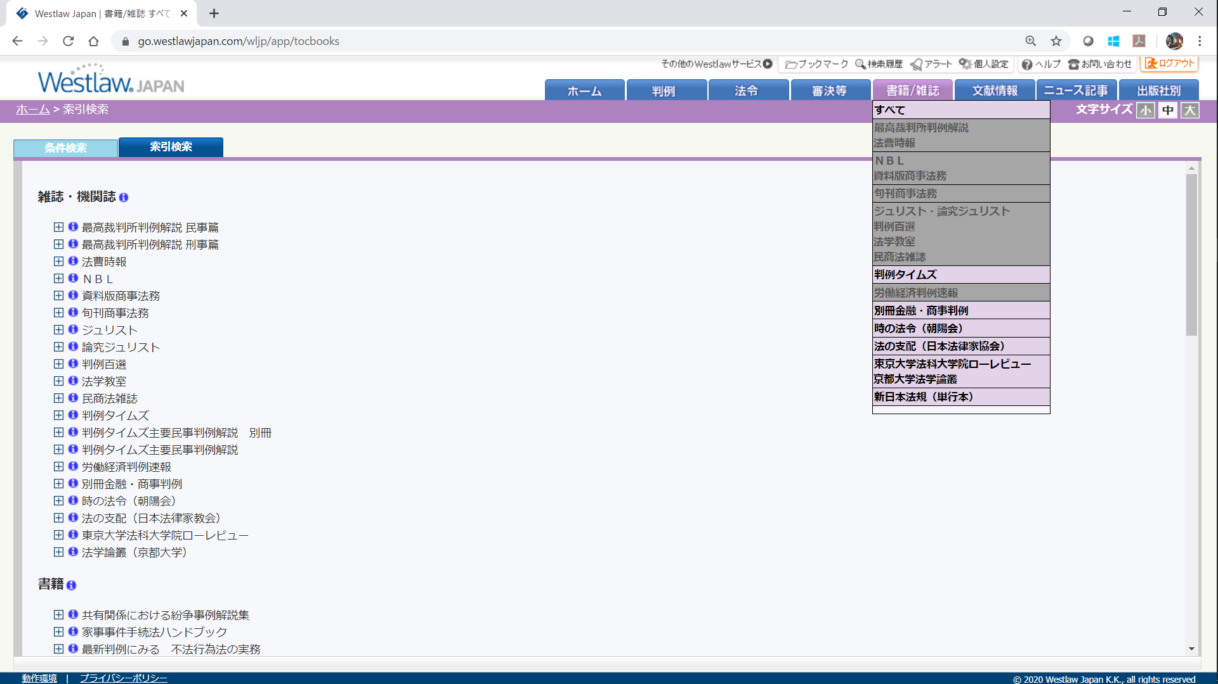
期刊书籍 – 按标题浏览
1. 选项卡中选择“書籍/雑誌
2. 选择“すべて”或每个选项
3. 跳转到右侧选项卡
“索引检索”.
4. 按照出版物标题、卷、文章标题打开

Slide 22
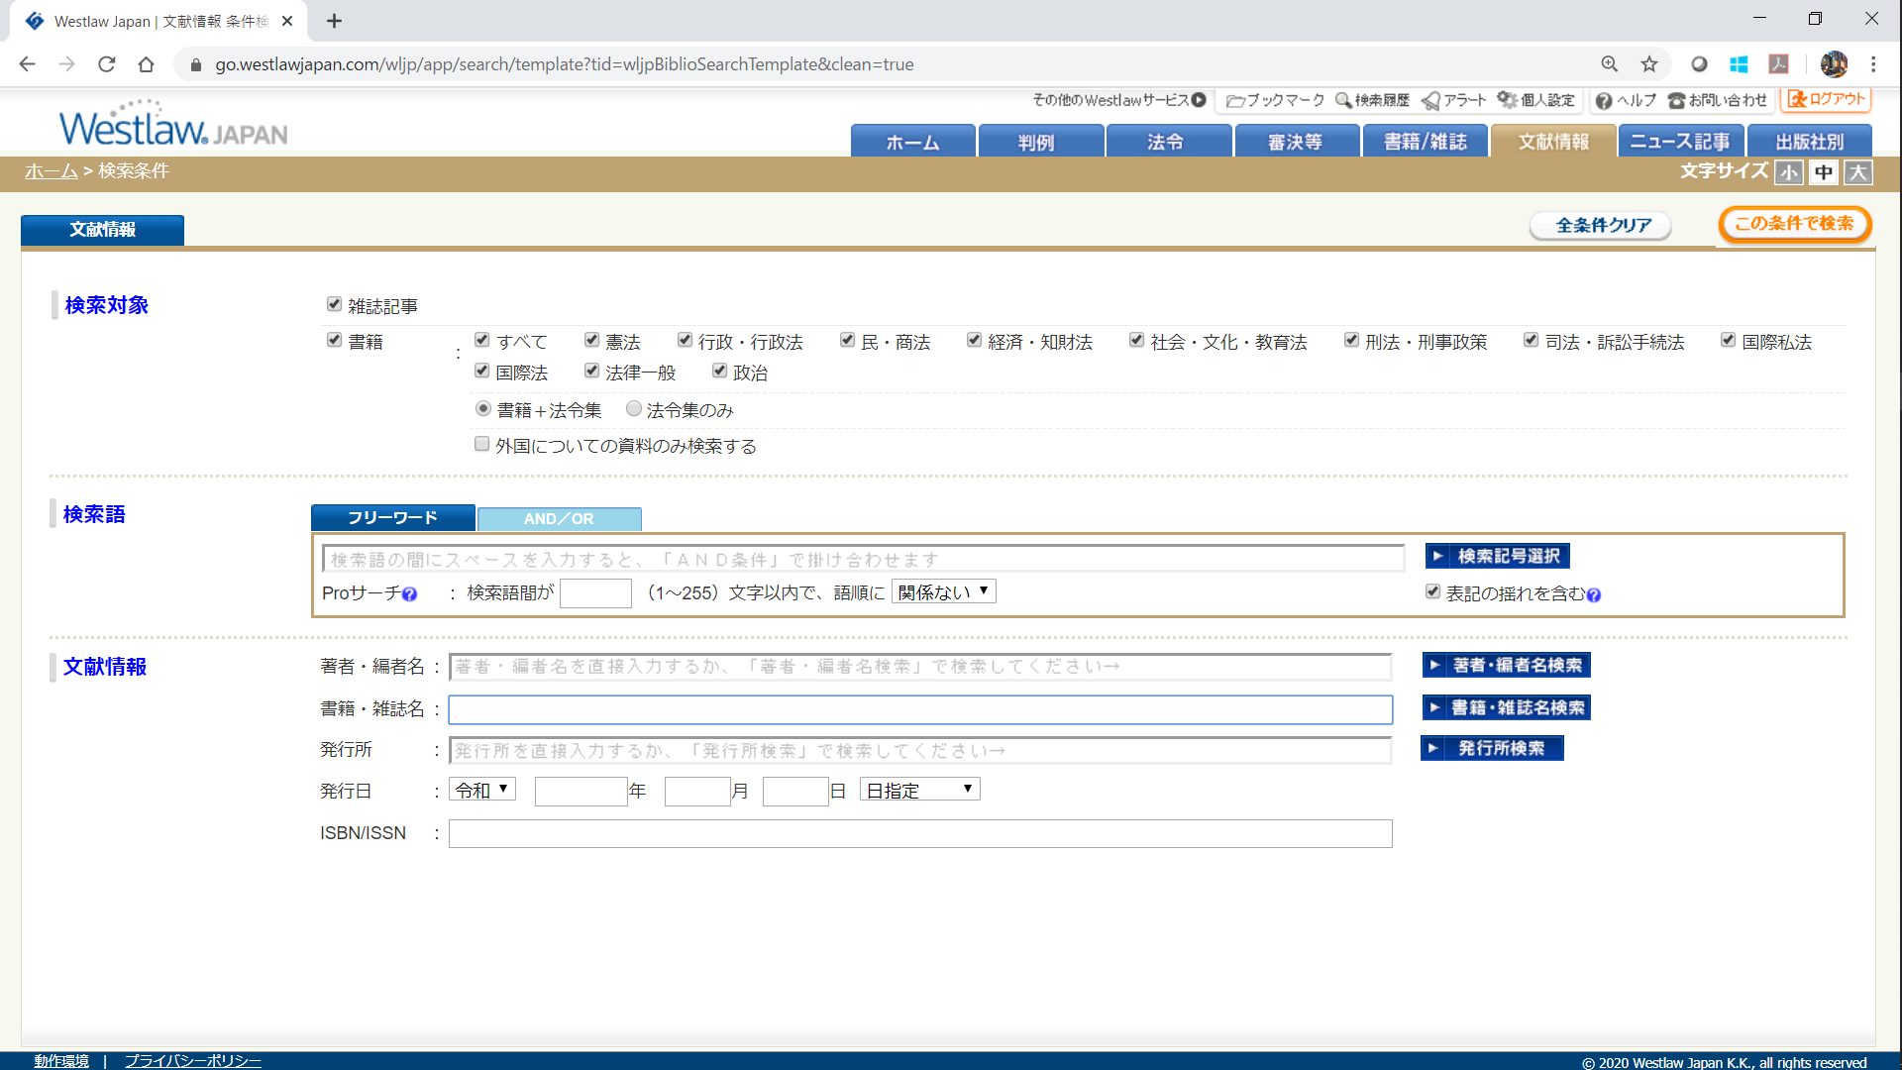
文献信息 – 检索示例
(可选的)
您可以根据出版物的类型或法律领域来选择或缩小范围。
输入关键词
作者名称
出版物标题

Slide 23

Thank You！
REUTERS / Henning Gloystein

